Slide 1

เงินอุดหนุนเฉพาะกิจ ด้านที่ 3 การจัดบริการสาธารณะด้านสังคม
หน่วยรับงบประมาณ เทศบาลนครขอนแก่น
1) ค่าครุภัณฑ์
เงินอุดหนุนค่าครุภัณฑ์การจัดบริการสาธารณะด้านสังคมอื่นๆ
รถตักล้อยาง ขนาด 100 แรงม้า เทศบาลนครขอนแก่น ตำบลในเมือง อำเภอเมืองขอนแก่น จังหวัดขอนแก่น
จำนวน 1 คัน เป็นเงิน 4,067,000 บาท

Slide 2
หลักการและเหตุผล
เทศบาลนครขอนแก่น เป็นองค์กรปกครองส่วนท้องถิ่นพระราชบัญญัติกำหนดแผนและขั้นตอนการกระจายอำนาจให้แก่ องค์กรปกครองส่วนท้องถิ่น พ.ศ. 2542 ประกอบกับแผนปฏิบัติการกำหนดขั้นตอนการกระจายอำนาจให้แก่องค์กรปกครองส่วนท้องถิ่น ดำเนินการถ่ายโอนภารกิจ เงิน บุคลากรให้แก่องค์กรปกครองส่วนท้องถิ่น เพื่อสร้างความเข้มแข็งให้องค์กรปกครองส่วนท้องถิ่น มีจำนวนและคุณภาพที่เพียงพอเพื่อการปฏิบัติภารกิจหน้าที่ตามที่กฎหมายกำหนดได้อย่างมีประสิทธิภาพและประสิทธิผล เพื่อเป็นค่าใช้จ่ายสำหรับก่อสร้าง/ปรับปรุงซ่อมแซมระบบโครงสร้างพื้นฐานที่ได้รับการถ่ายโอนภารกิจจากหน่วยงานราชการ ให้องค์กรปกครองส่วนท้องถิ่นดำเนินการ จึงจำเป็นต้องเตรียมยานพาหนะ เครื่องมือ และอุปกรณ์ต่างๆ เพื่อใช้ในการปฏิบัติงานให้เพียงพอ แต่ในปัจจุบัน สำนักช่าง เทศบาลนครขอนแก่น ไม่มีรถตักล้อยาง ที่ใช้ในการปฏิบัติงาน ทำให้การแก้ไขปัญหาความเดือดร้อนของประชาชนในพื้นที่เป็นไปอย่างล่าช้าและไม่เป็นไปตามแผนที่ได้กำหนดไว้ จึงจำเป็นอย่างยิ่งที่จะจัดหารถตักล้อยาง เพื่อมาใช้ปฏิบัติงานเพิ่มเติม เพื่อให้เพียงพอต่อการปฏิบัติงาน

Slide 3
วัตถุประสงค์
เพื่อเพิ่มขีดความสามารถในการปฏิบัติงานอย่างมีประสิทธิภาพและประสิทธิผล
เพื่อให้การปฏิบัติงานของภาคสนาม สำนักช่าง เป็นไปตามแผนที่ได้กำหนดไว้ เนื่องจากมียานพาหนะที่เพียงพอต่อการปฏิบัติงาน

Slide 4
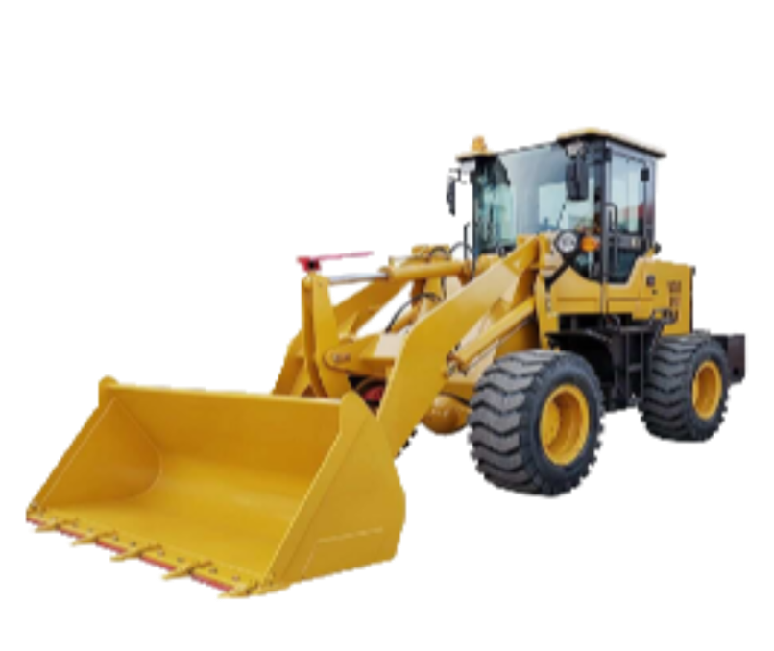
ภาพตัวอย่าง

